Slide 1
TEE简介
潘承愿
Oct 20, 2021

Slide 2
TEE：Trusted Execution Environment —— 可信执行环境
“The TEE resists against a set of defined threats and satisfies a number of requirements related to isolation properties, lifecycle management, secure storage, cryptographic keys and protection of applications code.” ——OMTP, 2009
“The TEE is an execution environment that runs alongside but isolated from the device main operating system. It protects its assets against general software attacks. It can be implemented using multiple technologies, and its level of security varies accordingly.”——GlobalPlatform, 2011
general software attacks: 非法读取别的进程的内存、获取cache中的数据、篡改硬盘内容等
isolation: 构建另一个安全的环境，将敏感内容放置其中，架构上做出分离
cryptograhpic keys: 用密码学知识保障隔离环境内容的安全性

Slide 3
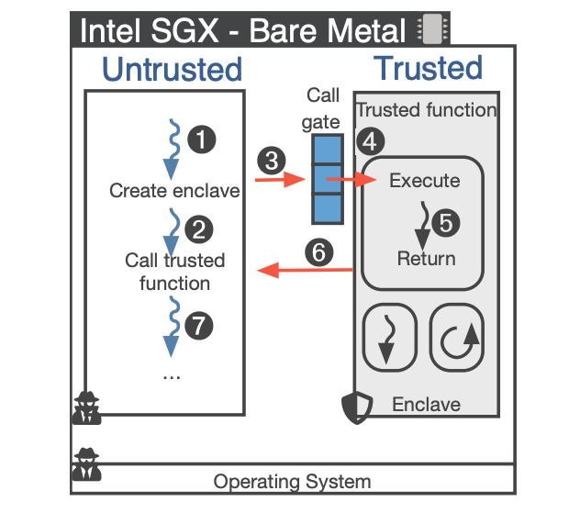
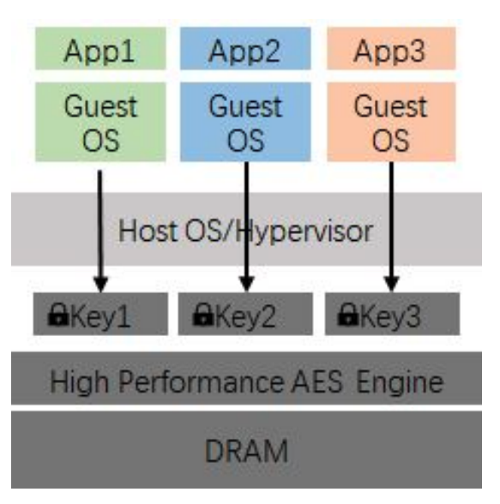
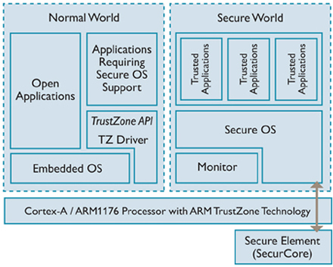
TEE历史
ARM于2004年首次在Arm1176JZ-S处理器中使用TrustZone技术，并发表了文章介绍TrustZone；
Intel于2007年将其安全计算的技术命名为Trusted Execution Technology（TXT）；
Open Mobile Terminal Platform在“Advanced Trusted Environment:OMTP TR1”标准中首次定义TEE（2009）；
Intel在2015年首次在第六代酷睿微处理器架构Skylake中引入Software Guard Extensions（SGX）；
AMD于2016年首次引入Secure Encrypted Virtualization（SEV）；

Slide 4
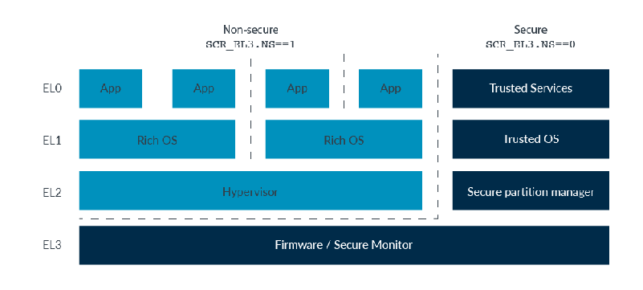
Trusted Firmware-A: ARM在A系列芯片上的TrustZone实现实例

Slide 5
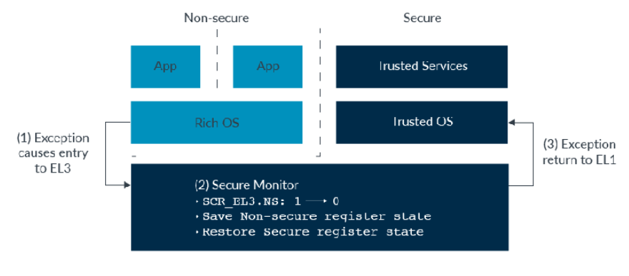
Trusted Firmware-A: 切换Secure World

Slide 6
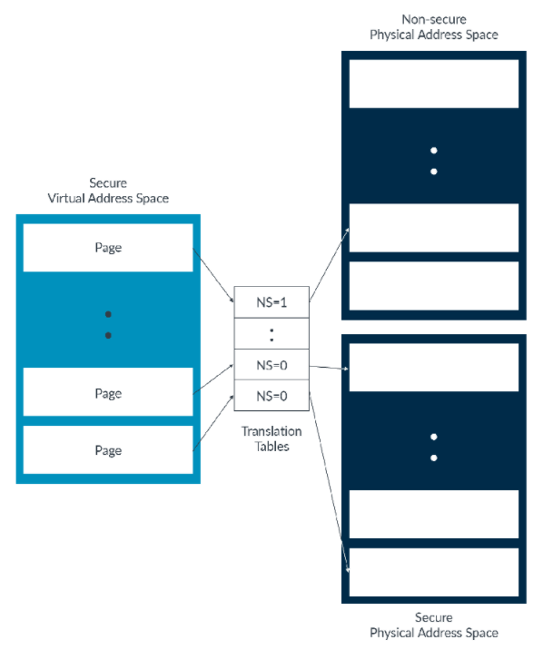
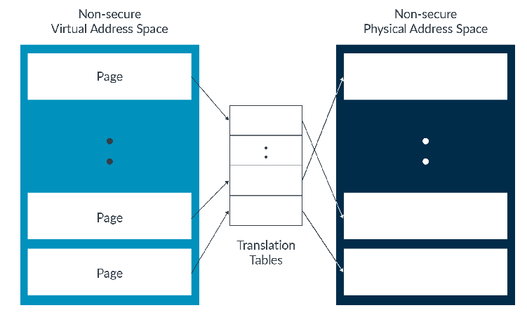
Trusted Firmware-A: 地址隔离

Slide 7
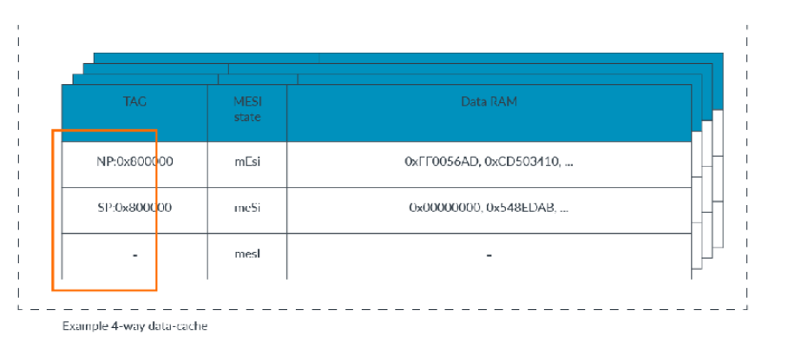
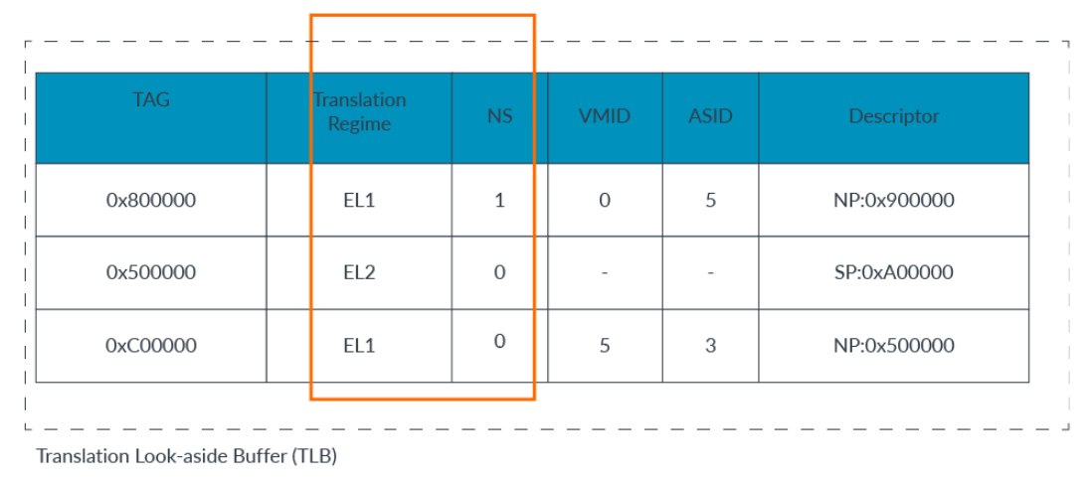
Trusted Firmware-A: cache和TLB

Slide 8
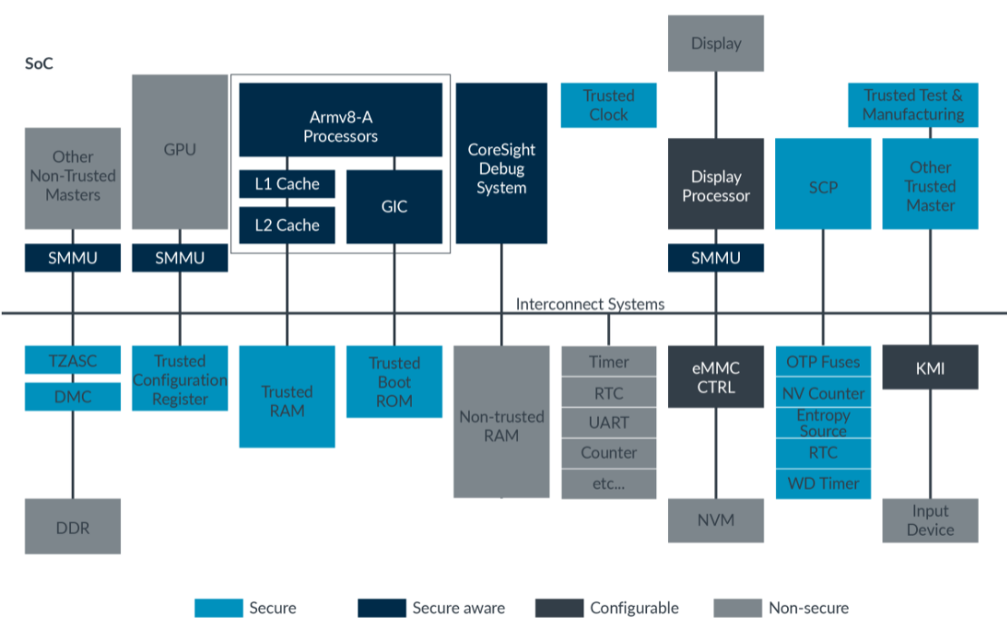
Trusted Firmware-A: 外设

Slide 9
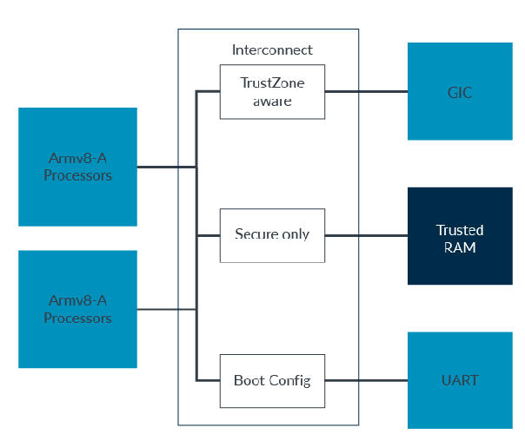
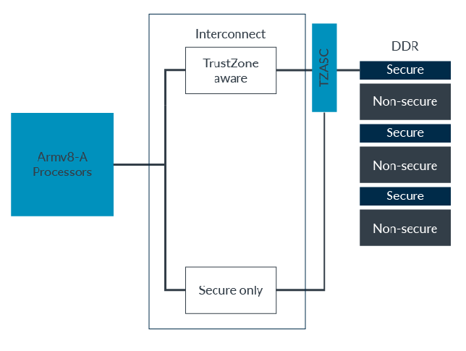
Trusted Firmware-A: 总线

Slide 10
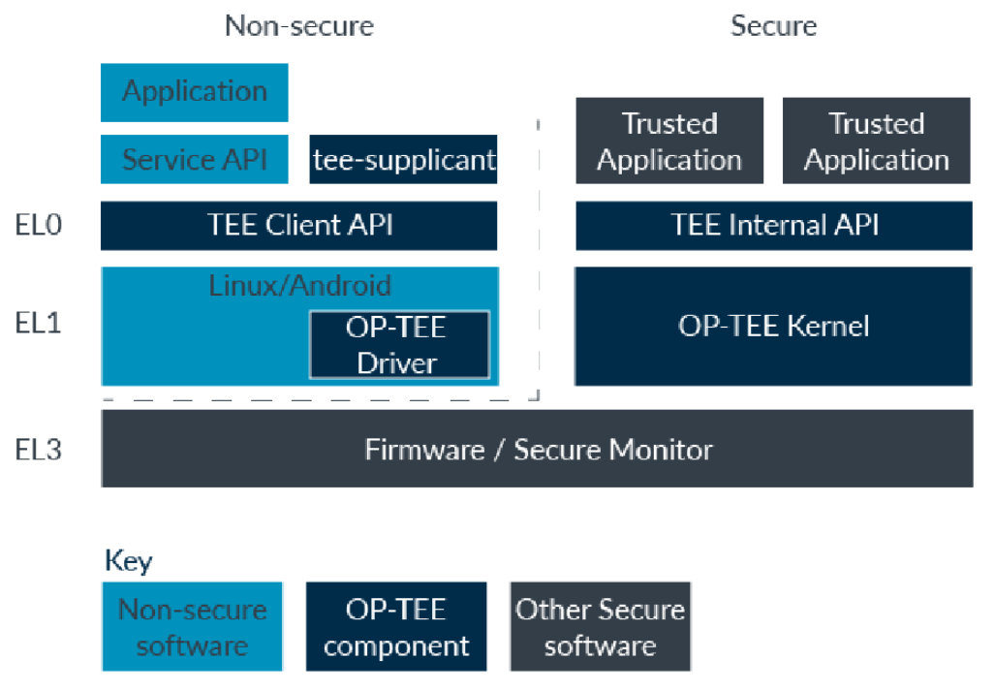
TrustZone软件架构

Slide 11
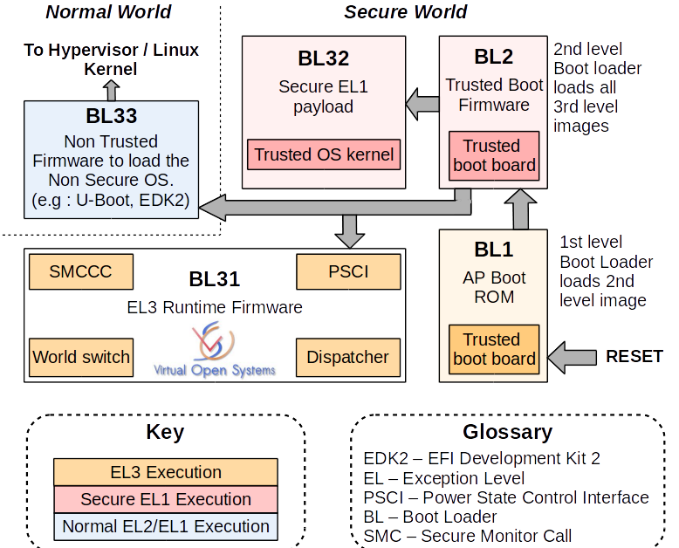
Trusted Firmware-A: 启动

Slide 12
TEE相关问题思考（TrustZone为例）
1. 如何阻止NW的应用读取SW的内容？
在硬件架构上，处于NW中和SW中时相应的状态位不同，而访问内容时都会检查状态位，NW的状态下不可读取SW的内容。这种操作是硬件完成的，软件不能改写。
2. NW应用能否把自己装载进SW？
SW应用(TA)装载需要验证数字签名，未经过验证的程序不能装载进SW。
3. NW应用能否篡改Trusted OS、Secure Monitor的代码？
Trusted OS和Secure Monitor的镜像装载前需要经过从信任根开始的一系列验证，被篡改后将无法经过验证，TEE启动失败的情况下其内部的数据还是安全的。

Slide 13
TEE相关问题思考（TrustZone为例）
4. NW应用能否篡改信任根/进行验证的程序？
信任根和最基本的验证程序会刻录进板上存储，软件无法读取和修改。
5. NW应用能否阻止SW的切换和TEE的运行？
目前的设计上，虽然SW并不是由NW的操作系统进行调度，但需要NW发起中断请求才会切换到SW，所以NW应用可以阻止SW的切换，但是这种情况下SW中的内容依旧是安全的。
6. Trusted OS为什么比Rich OS可信？
Trusted OS精简，可以很大程度上减少bug出现的空间。Trusted OS内运行的程序也是精简且功能特定的，不容易加门
7.* 为什么相信硬件制造商？
硬件制造商提供的内容很底层，留后门的操作空间和获利都有限，也较容易被发现。

Slide 14
TEE现有问题（TrustZone为例）
Trusted OS的精简度不够
NW与SW通信通道的漏洞
Trusted OS未实现ASLR、溢出保护等机制
TA升级相关验证机制不完善
Trusted OS、Secure Monitor等实现上的bug
并发问题
侧信道、硬件方面的问题（不属于TEE解决的问题范畴）
安全性与功能、性能上的权衡

Slide 15
谢谢！

